Slide 1
Причины неудовлетворительных результатов участия Кыргызстана в исследовании PISA

Slide 2
Что такое PISA?
PISA - это Программа международной оценки учащихся (Program for International Student Assessment), проводимая Организация экономического сотрудничества и развития (ОЭСР).
Начиная с 2000 года PISA проводится каждые три года.
Восьмой и последний на данный момент цикл PISA (который должен состояться в 2021 году) был отложен на год из-за пандемии COVID-19 и состоялся в 2022-м.
Число стран, принявших участие в PISA, увеличилось с 32 в 2000 году до 88 в 2022-м, что сделало его одним из крупнейших исследований такого рода.

Slide 3
Что такое PISA?

Slide 4
Что такое PISA?
В тесте PISA участвуют подростки в возрасте 15 лет.
Исследование оценивает функциональную грамотность школьников в разных странах мира и умение применять знания на практике, то есть ставит цель оценить, обладают ли обучающиеся, получившие общее среднее образование, знаниями и умениями, необходимыми для полноценного функционирования в обществе.

Slide 5
Что такое PISA?
Исследование проводится по трем основным направлениям: «грамотность чтения», «математическая грамотность» и «естественнонаучная грамотность».
Во всех направлениях особое внимание уделяется оценке овладения детьми общеучебными и интеллектуальными умениями.
В каждом цикле исследования основное внимание уделяется одному из трех направлений. То есть две трети времени тестирования уделяется главному направлению.

Slide 6
История участия Кыргызстана в PISA
В 2006 году в исследовании приняли участие девушки и юноши 15 лет из 201 школы. Всего в исследовании участвовало 5 904 учащихся.
В 2009 году в исследовании приняли участие 4 986 учащихся того же возраста из 173 образовательных учреждений.
Оба раза страна заняла последнее место.
По результатам PISA-2009 в Кыргызстане около 83,2% учащихся не достигли минимального (уровень 2 из 6) международного стандарта по шкале грамотности чтения, 86,6% - по шкале математической грамотности и 82% - по шкале естественно-научной грамотности.

Slide 7
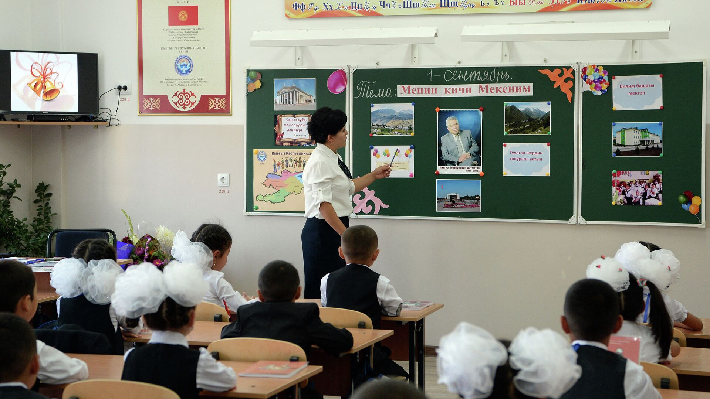
Причины низких результатов
слабая подготовка учителей.
Учителя часто не обладают достаточной квалификацией и современными методиками обучения. Отсутствие профессионального развития и переподготовки учителей приводит к низкому уровню преподавания;

Slide 8
Причины низких результатов
устаревшие учебные программы.
Учебные программы и методы преподавания не соответствуют современным требованиям. Часто внимание уделяется заучиванию фактов, а не развитию критического мышления, аналитических способностей и умения применять знания на практике

Slide 9
Причины низких результатов
недостаточная поддержка учащихся. В школах не хватает ресурсов, чтобы поддерживать учеников, испытывающих трудности в обучении. Учебные материалы, учебники и прочие ресурсы также устарели и не отвечают современным стандартам
социально-экономические факторы. Многие ученики из неблагополучных семей не имеют доступа к дополнительным образовательным ресурсам, что негативно сказывается на их успехах в школе. Также присутствует разрыв в уровне образования между городскими и сельскими школами

Slide 10
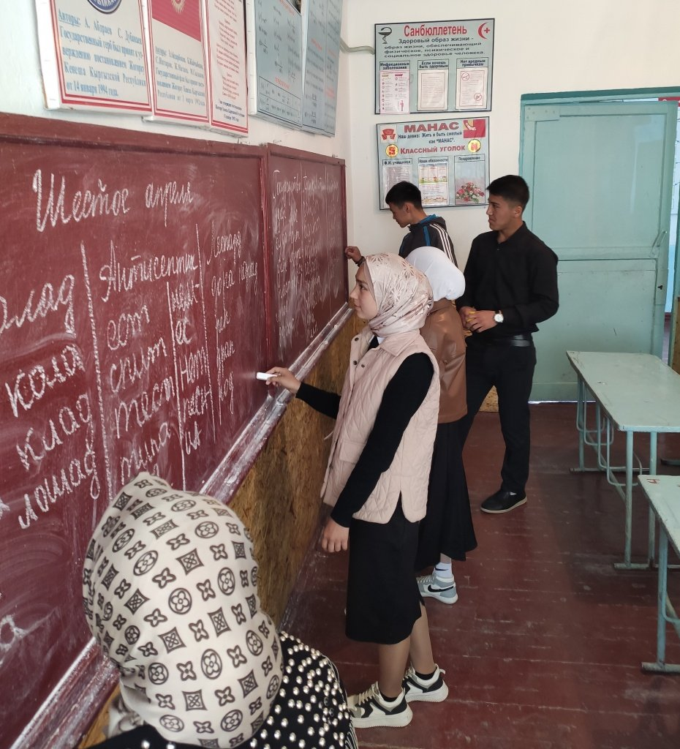
Причины низких результатов
языковой барьер.
Для значительной части учеников учебный процесс идет на неродном языке, что усложняет понимание учебного материала и снижает общие показатели в тестах
низкая мотивация учащихся. Ученики часто не видят смысла в изучении предметов и не мотивированы на достижение высоких результатов, что также связано с отсутствием качественного карьерного консультирования и примеров успеха

Slide 11
Причины низких результатов
Низким результатам также способствовали недостатки образовательной системы:
А) недостаток финансирования. Системе образования не хватает финансирования, что сказывается на всех её аспектах, от уровня подготовки учителей до состояния школьной инфраструктуры;
Б) отсутствие современных методов оценки знаний. Преподавание и оценка знаний фокусируются на воспроизведении информации, а не на понимании и применении знаний в реальных ситуациях;
В) ограниченный доступ к качественному образованию. Большие различия в качестве образования между различными регионами и типами школ;
Г) неадекватные учебные программы. Программы не адаптированы под современные вызовы и не стимулируют развитие у учеников навыков, необходимых для успешной жизни и работы в XXI веке.

Slide 12
Ожидания от участия Кыргызстана в PISA-2025
Главным направлением в PISA-2025 станет естественнонаучная грамотность.
Кроме того, ОЭСР планирует внедрить два новых компонента:
- обучение в цифровом мире (инновационная область). Будет оцениваться готовность учащихся обучаться самостоятельно при помощи цифровых инструментов, используемых в данный момент в школе и за ее пределами (браузеры, онлайн-курсы, виртуальные лаборатории);
- иностранный язык (международная опция). Будет оцениваться владение первым иностранным языком по желанию страны, затем эта опция будет проводиться каждые шесть лет поочередно с тестом на финансовую грамотность.

Slide 13
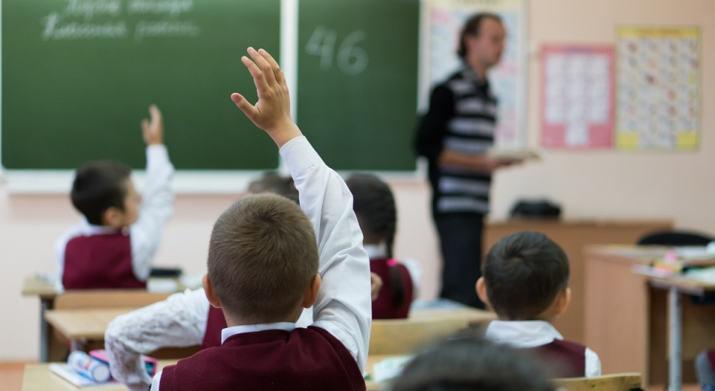
Ожидания от участия Кыргызстана в PISA-2025
Сложность PISA-2025 для Кыргызстана в том, что упор исследования будет сделан на естественнонаучной грамотности.
На данный момент в школах Кыргызстана остро ощущается нехватка учителей по таким предметам, как биология, химия и физика. По данным Министерства образования и науки, на начало 2023-2024 учебного года требовалось около 350 специалистов именно по этим дисциплинам. В то же время, общий дефицит учителей в стране составляет примерно 2000 человек.

Slide 14
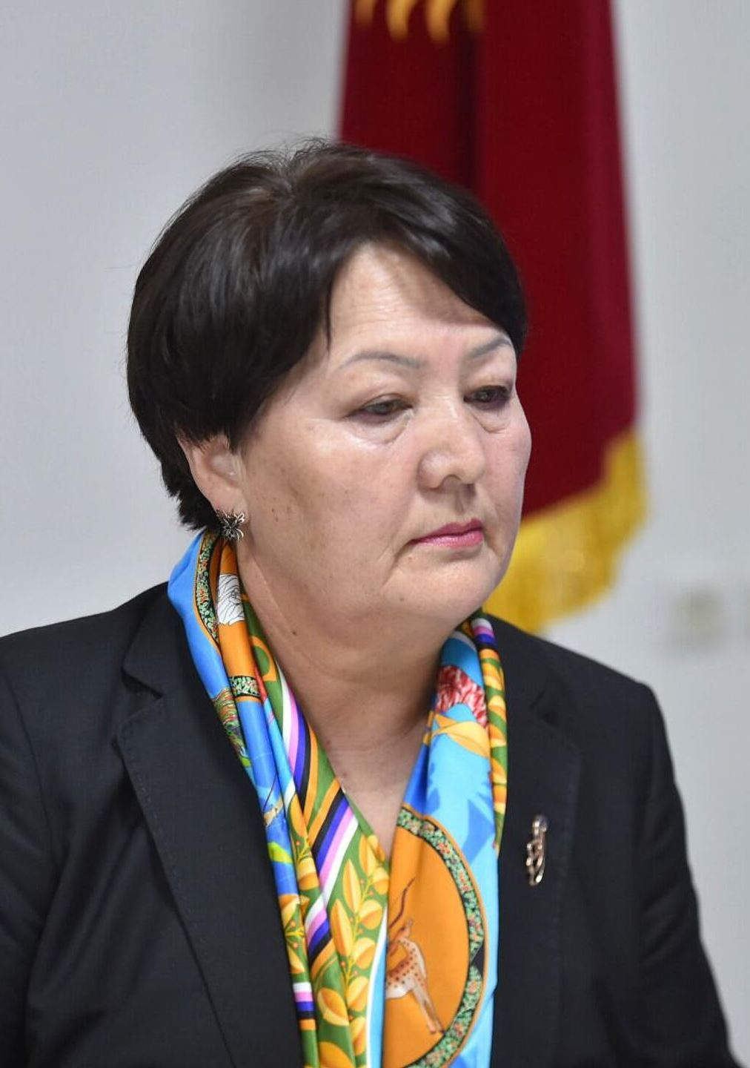
Ожидания от участия Кыргызстана в PISA-2025
Уже сейчас чиновники министерства образования и науки, в том числе и министр Догдуркуль Кендирбаева призывают не ждать от PISA-2025 каких-либо удовлетворительных результатов.
Администрация Президента КР и министерство расценивают предстоящее исследование, как возможность поставить диагноз системе среднего образования, которая после 2009 года учла некоторые ошибки, претерпела серьезные изменения, а также пережила крайне сложный период пандемии и дистанционного образования 2020 года.
Кроме того, считается, что для последовательного и эффективного реформирования системы среднего образования, страна должна принять участие в трех исследованиях подряд (2025, 2028, 2031).

